Slide 1




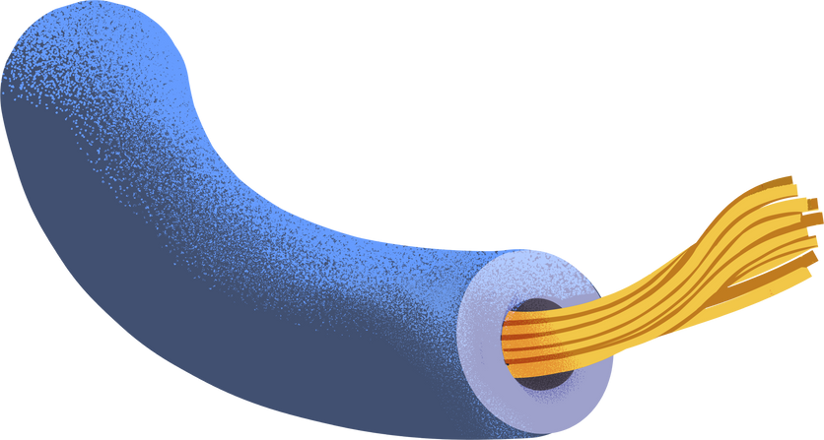
Shania Kinnereth Diaz Moya | Jesus Silvestre Santiago Cruz
Sensores
Proximidad

Slide 2


¿Que son?
Dispositivo eléctrico/mecánico Detecta la presencia de objetos u obstáculos Conviertiendo magnitudes físicas en un tipo de señal.

Slide 3

Tipos de Sensores
de
Proximidad

Slide 4
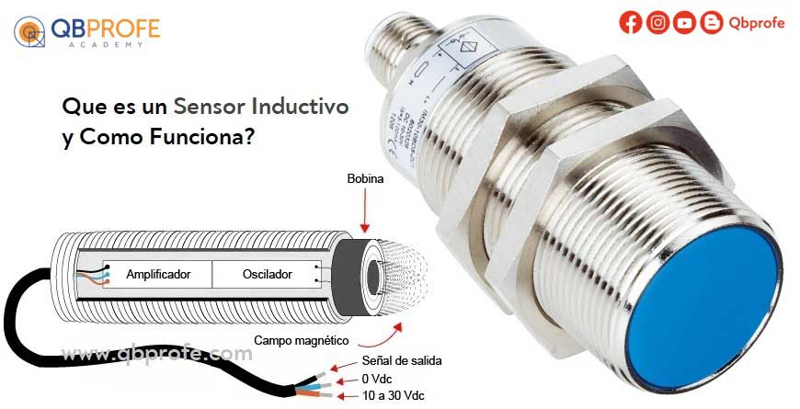
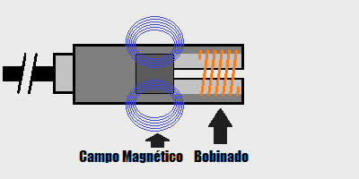
Sensor Inductivo
Sin contacto físico Detectan objetos metálicos Genera un campo magnetico
Frecuencia de resonancia entre 0.5-1.5 MHz Alteracion del flujo magnetico Hasta 6 cm

Slide 5
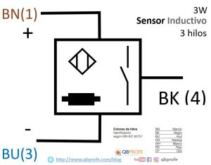
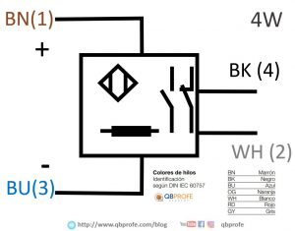
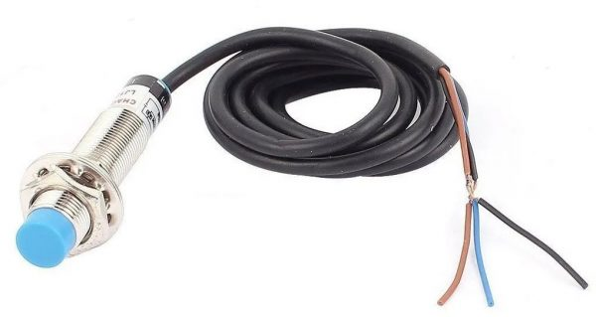
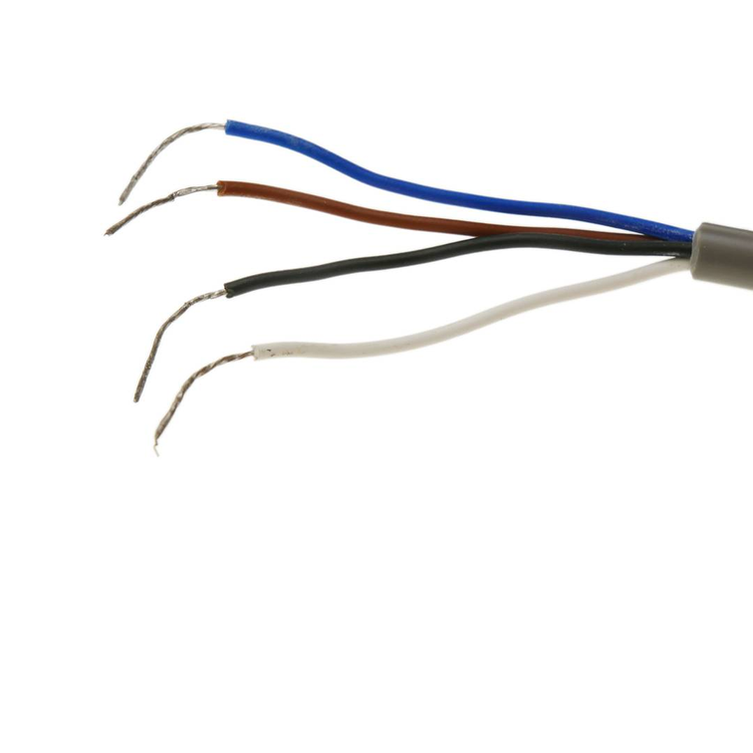
VOLTAJE: 5 - 36 V DC CORRIENTE: 300 mA SALIDA: 0 - 10 V
MARRON (BN 1): Terminal alimentación positiva (+) AZUL (BU 3): Terminal de alimentación negativa (-) NEGRO (BK 4): Salida normalmente abierta BLANCO (WH 2): Salida normalmente cerrada

Slide 6
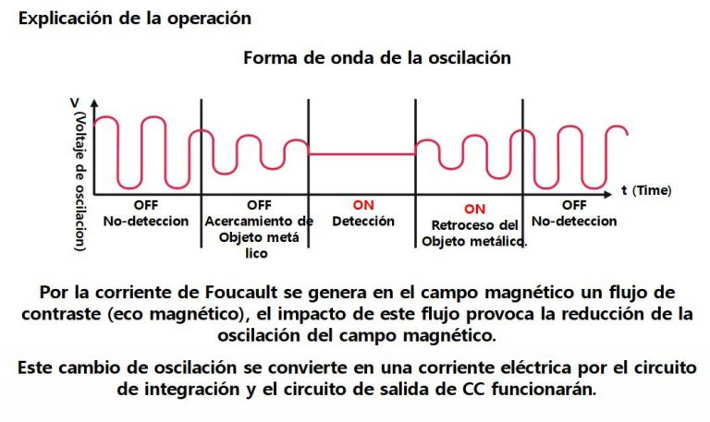
Funcionamiento del Sensor Inductivo

Slide 7
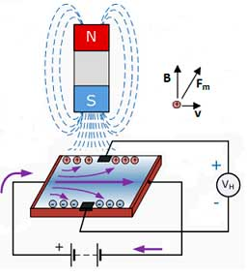
Magnético o efecto Hall
Detectan campos magnéticos Sin contacto fisico Larga vida util El campo eléctrico, conocido como campo Hall, poseerá componente perpendicular a la componente perpendicular del campo magnético aplicado y al movimiento de las cargas

Slide 8

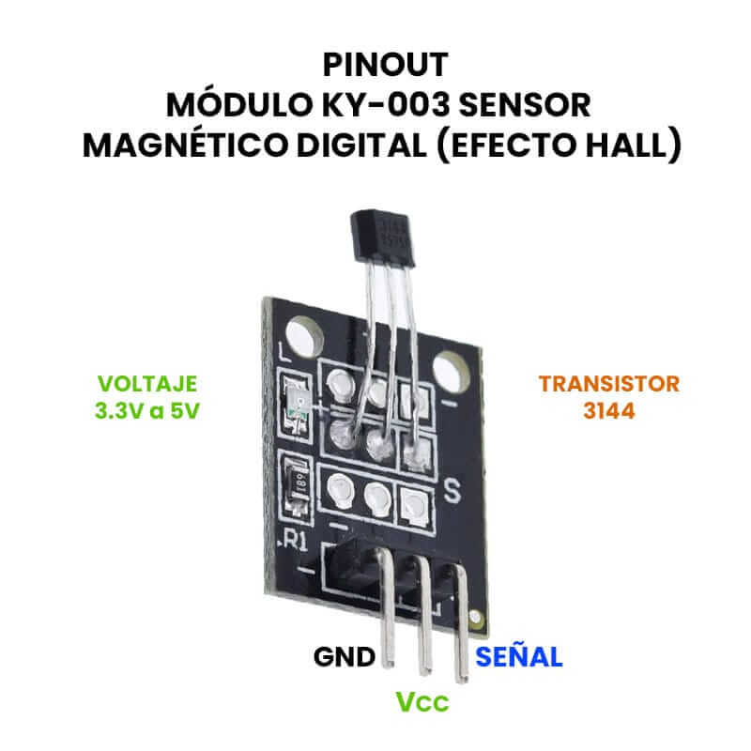
Magnético o efecto Hall
Operan con voltajes típicos de 3.3V, 5V o 12V Consumen poca corriente (alrededor de 4-10 mA en estado activo). Detectar variaciones de campo magnético en un rango de hasta 100 kHz

Slide 9
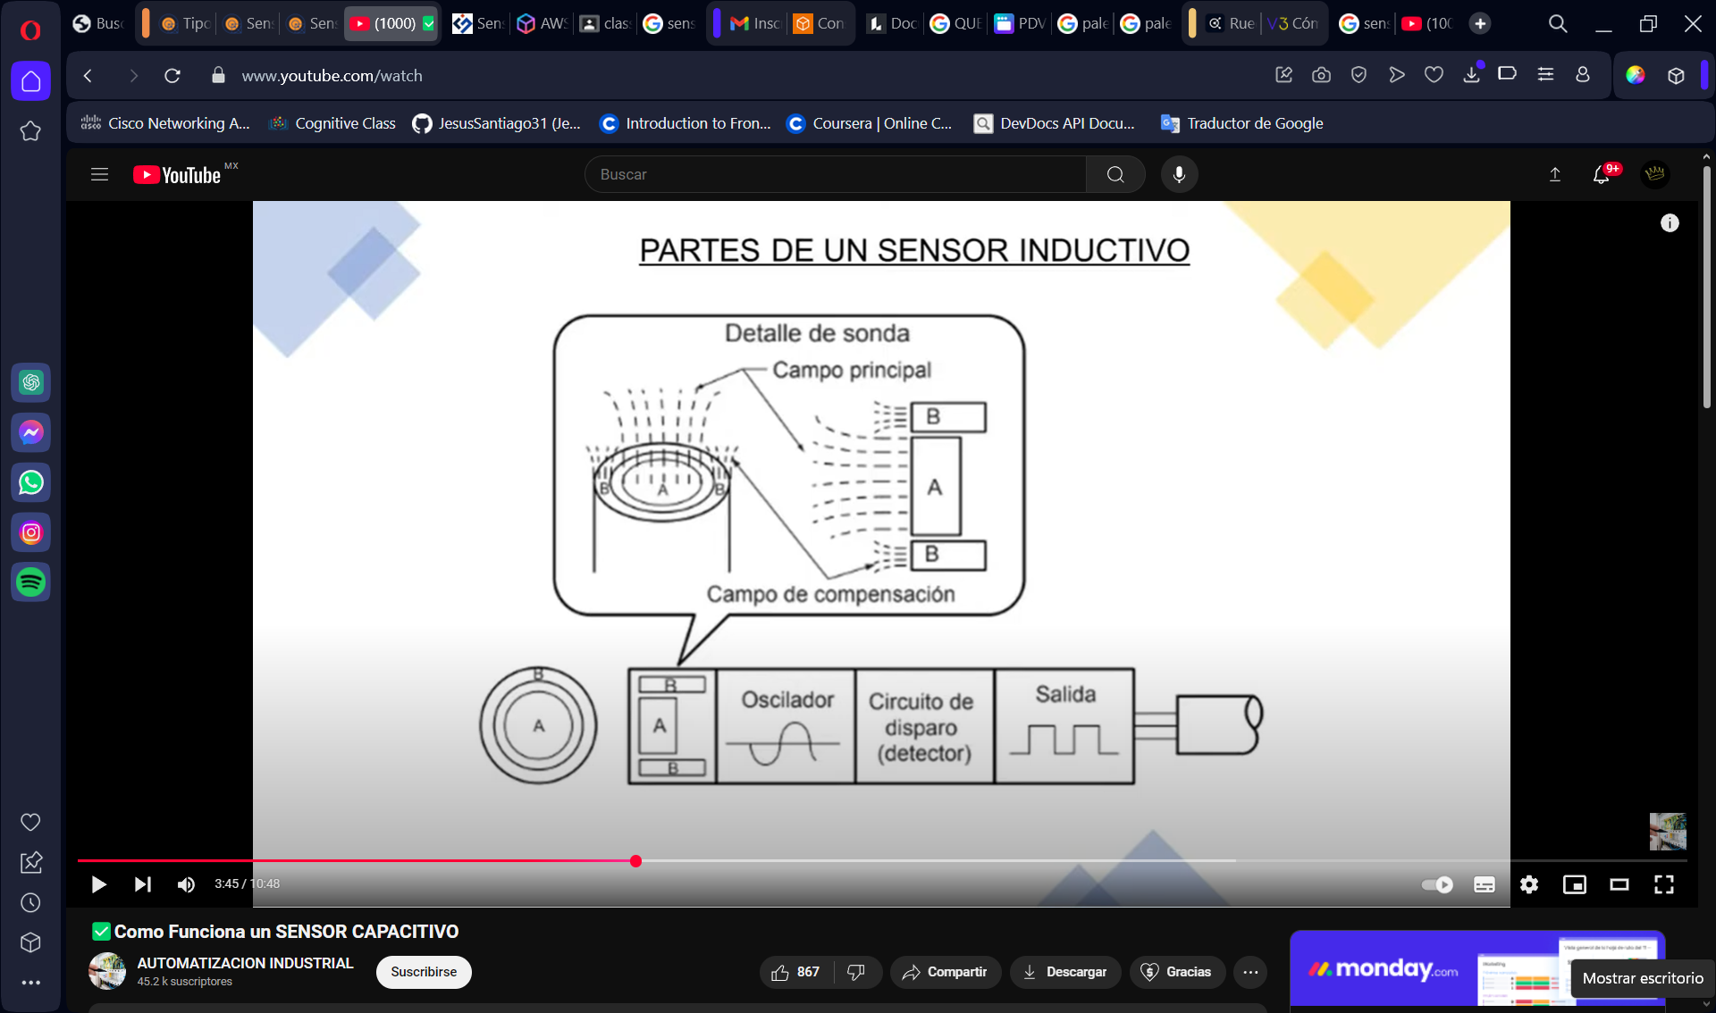
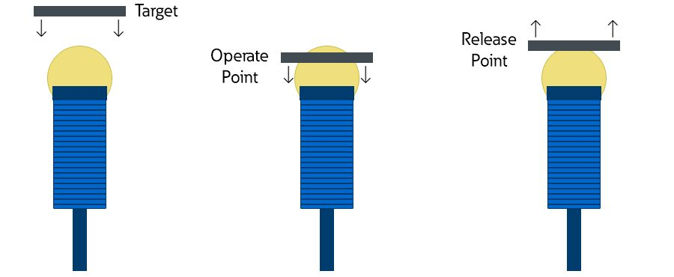
Sensor Capacitivo
Detecta diferentes materiales En funcion constante dieléctrica Campo electrostaticos
Sensible a factores ambientales Acoplamiento capacitivo entre el oscilador y la sonda capacitiva Alcance corto

Slide 10
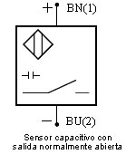
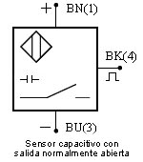
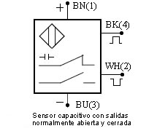
VOLTAJE: 6 - 36 V DC CORRIENTE: 5 -200 mA SALIDA: DC AC Analógica
MARRON (BN 1): Terminal alimentación positiva (+) AZUL (BU 3): Terminal de alimentación negativa (-) NEGRO (BK 4): Salida normalmente abierta BLANCO (WH 2): Salida normalmente cerrada

Slide 11
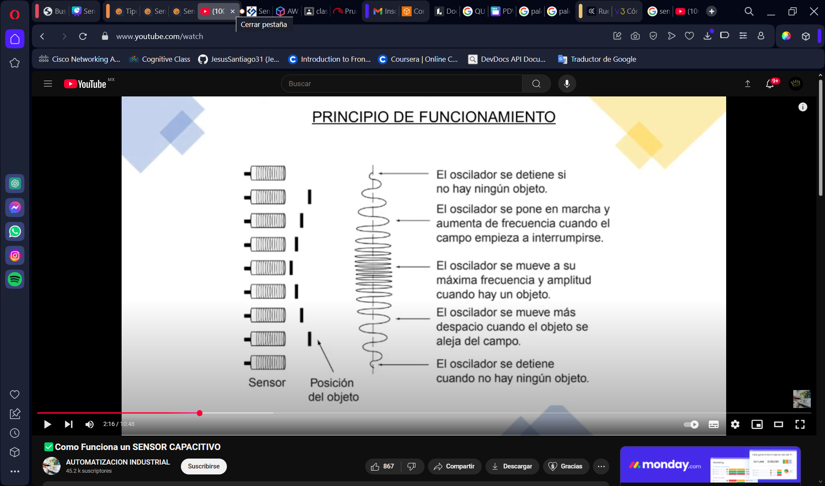
Funcionamiento del Sensor Capacitivo

Slide 12
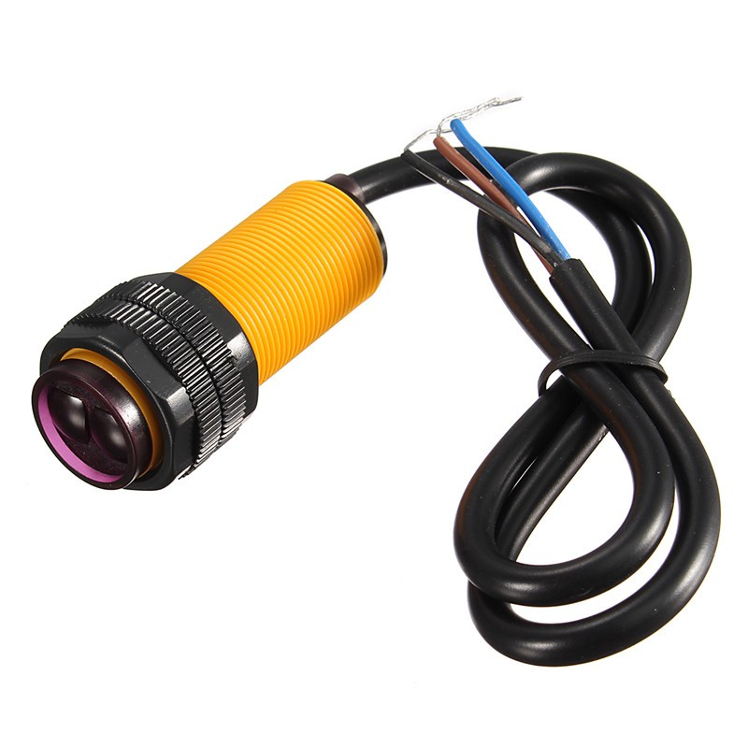
Sensor de Proximidad Óptico
El sensor emite luz, ya sea infrarroja o visible.
El objeto bloquea o refleja la luz.
El sensor controla la luz reflejada en el objeto.
El sensor entrega una señal analógica proporcional a la distancia del objeto.

Slide 13
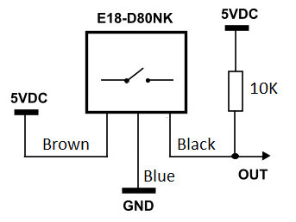
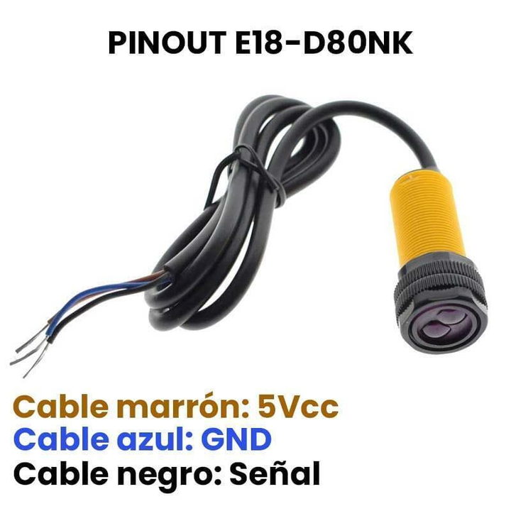
Sensor de Proximidad Óptico
Tensión de alimentación: 5V y 24V CC.
Corriente de consumo: Puede variar entre 10 mA y 50 mA
Tipo de salida: NPN, PNP
Distancia de detección: Desde pocos milímetros hasta varios metros.
Frecuencia de respuesta: Entre 100 Hz y varios kHz

Slide 14
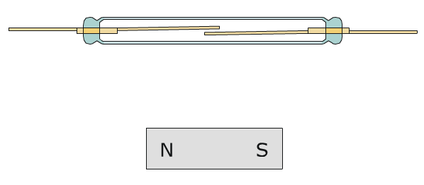
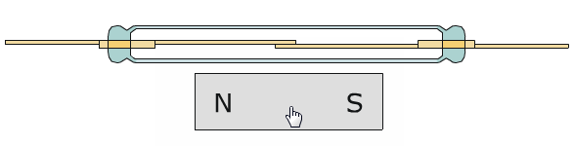
Interruptores de Posición magnéticos Reed-Switch
Tensión de alimentación: Normalmente entre 5V y 240V.
Corriente de conmutación: entre 10 mA y 500 mA.
Tipo de salida: Normalmente contacto seco.
Distancia de detección: De 1 mm a varios centímetros, según el imán utilizado.

Slide 15
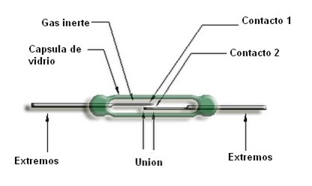
Interruptores de Posición magnéticos Reed-Switch
Funcionamiento sin contacto
Bajo consumo de energía
Rápida respuesta
Larga vida útil
Variedad de configuraciones
Compatibilidad con diversas tensiones
Resistencia ambiental

Slide 16


CONCLUSION
Los sensores de proximidad son dispositivos clave en la automatización y el control industrial, permitiendo la detección de objetos sin contacto físico. Ofrecen alta durabilidad, respuesta rápida y resistencia a entornos adversos. Su variedad de tipos, como inductivos, capacitivos, ópticos y magnéticos, los hace ideales para múltiples aplicaciones, desde maquinaria industrial hasta sistemas de seguridad.

Slide 17
Jesus Silvestre Santiago Cruz | Shania Kinnereth Diaz Moya
¡Muchas
gracias!

